Slide 1
NIKO NIKO
LA SATISFACTION EQUIPE
Niko niko veut dire sourire en japonais (on l'utilise aussi pour désigner des émoticons)
Le Niko Niko est un système de mesure qui permet de suivre la motivation et le bien être d'une équipe. C'est un indicateur de satisfaction.
Nous souhaitons nous doter d'un outil permettant au niveau de notre agence / verticale / équipes projets… de suivre la satisfaction et le bien être des équipes projet.

Slide 2
LES GRANDS PRINCIPES
Saisie quotidienne : Chaque jour chaque membre d'une équipe va indiquer sur un calendrier son niveau de satisfaction.
De façon pratique, cela se traduit par le choix d’un indicateur à 3 choix (journée exceptionnelle / journée normale / journée décevante) dont la forme est libre, pastille, émoticône…
Anonyme : La saisie doit pouvoir être réalisée de façon anonyme, de sorte à limiter les risques d'autocensure…
Le résultat doit être visible pour tous : Dans le cadre d'équipes Agile, c'est l'équipe qui suit et interprète lors des rétros par exemple, l'indicateur du Niko Niko.
Dans un cas comme dans l'autre, le suivi de cet indicateur peut/doit donner lieu à des actions visant à améliorer les difficultés qui peuvent être remontées.
Prioritairement c'est un indicateur pour l'équipe, toutefois, il est intéressant que cet indicateur soit visible de tous.

Slide 3
La BASE DE DONNEES
Comme une partie des informations doit être historisée, il sera à prévoir la mise en place d’une base de données devant contenir à minima les informations suivantes :
Nom de l’utilisateur / Prénom
Matricule CGI / Equipe
Verticale /Agence
Date de saisie /Date de modification
Satisfaction /Rôles
Cette liste est non-exhaustive et devra être complétée en fonction des besoins liés aux cas d’usage qui seront définis pour l’application.

Slide 4
LES EXIGENCES CLIENTS
Les exigences du client ont été priorisées afin de mettre en place rapidement une application fonctionnelle pour les utilisateurs
Sous forme de tableau, les exigences sont dans la colonne Priorité
+++ Exigence obligatoire pour que l’application soit fonctionnelle
++ Exigence non obligatoire mais utiles pour la gestion des données de l’application
+ Exigence « facultative », à implémenter en dernier.

Slide 5
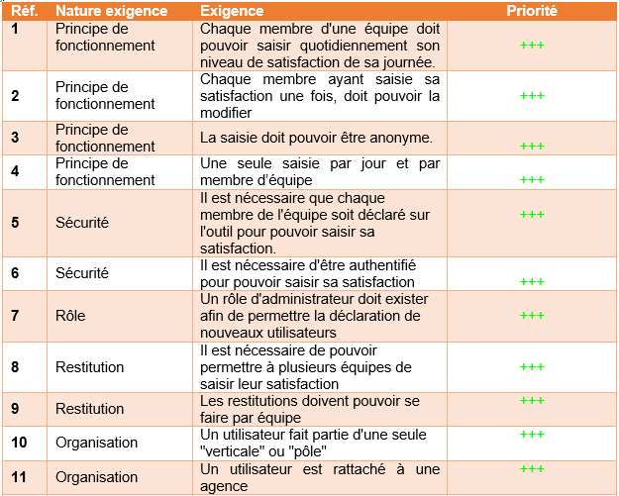
Les exigences obligatoires

Slide 6
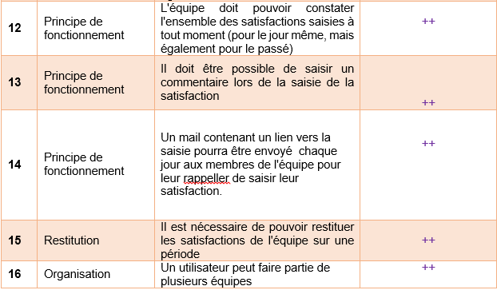
Les Exigences non obligatoires

Slide 7
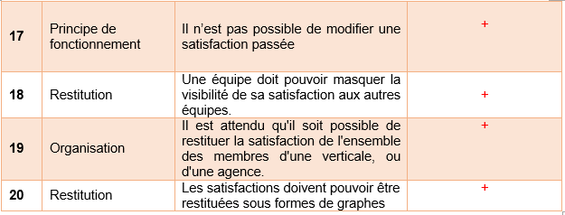
Les exigences « FACULTATIVES»

Slide 8

LES ETAPES DU PROJET
Etape 1: Création du MCD, Planning, Maquette du projet sous HTML
Etape 2: Test MCD dans SQL pour vérifier qu’il est fonctionnel et optimisé pour l’administration de données + Codage Maquette sous HTML/CSS/JS
Etape 3: Test du projet (fonctionnalités), correction de bugs, Optimisations, rajout fonctionnalités si possible.

Slide 9
LE CYCLE DU PROJET
CREATION MCD, MLD, TEST SQL AVEC BDD FICTIVES, STRUCTURE HTML.
10H
INTERFACE GRAPHIQUE AVEC CSS ET JAVASCRIPT.
10H
TEST APPLICATION, CORRECTION DES BUGS, OPTIMISATION DE L’INTERFACE
15H
RAJOUT FONCTIONNALITES, FEEDBACK DU PROJET, MISE EN ROUTE DE L’APPLICATION
5H.

Slide 10
EN CONCLUSION
L’objectif est d’avoir une application fonctionnelle pour le client avec les exigences obligatoires opérationnelles.
On test la viabilité du projet via le MCD et sur SQL pour la l’administration et gestion de la BDD
On crée la structure sur HTML puis l’interface graphique via CSS et JS
On test l’application, corrigeons les bugs et optimisons l’interface pour le confort de l’utilisateur et également de l’administrateur.
Nous avons la possibilité de rajouter des fonctionnalités non obligatoires et facultatives en fin de projet

